Slide 1

Chủ đề 2
Tuần 6
Bài
11
CÁI TRỐNG TRƯỜNG EM

Slide 2
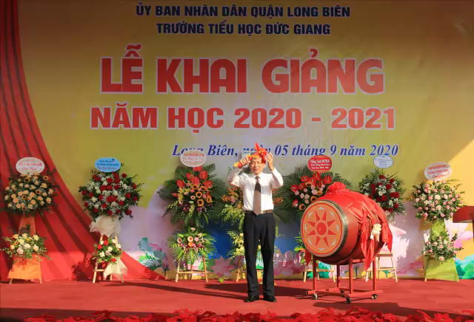

Slide 3








YÊU CẦU CẦN ĐẠT
Đọc đúng, rõ ràng bài thơ
Trả lời được các câu hỏi của bài
3
Hiểu nội dung bài thơ
4

Slide 4

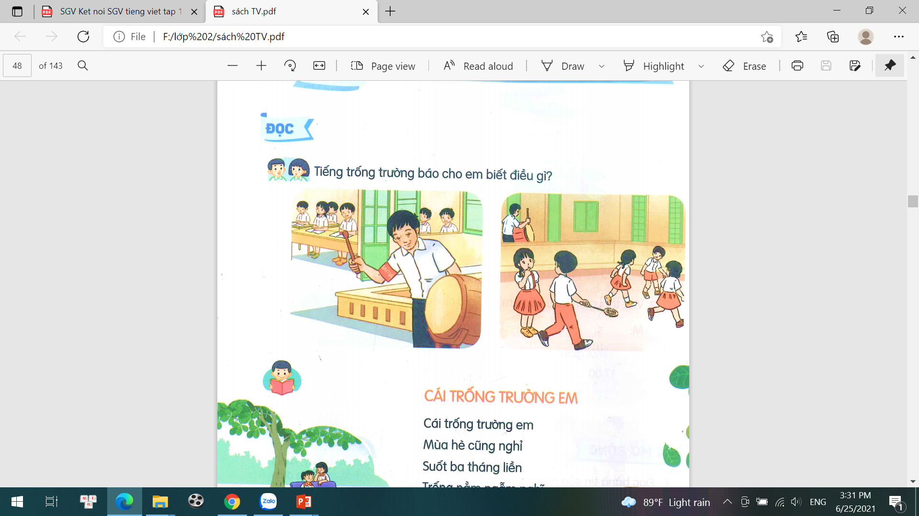
ĐỌC
1. Tiếng trống trường báo cho em biết điều gì ?

Slide 5

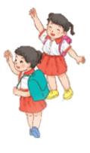
Bài 11: CÁI TRỐNG TRƯỜNG EM
Cái trống trường em
Mùa hè cũng nghỉ
Suốt ba tháng liền
Trống nằm ngẫm nghĩ.
Buồn không hả trống
Trong những ngày hè
Bọn mình đi vắng
Chỉ còn tiếng ve?
Cái trống lặng im
Nghiêng đầu trên giá
Chắc thấy chúng em
Nó mừng vui quá!
Kìa trống đang gọi:
Tùng! Tùng! Tùng! Tùng!
Vào năm học mới
Giọng vang tưng bừng.
Thanh Hào

Slide 6



Luyện đọc từ khó
ngẫm nghĩ
trống
nghiêng đầu
tưng bừng

Slide 7
Bài 11: CÁI TRỐNG TRƯỜNG EM
1
Cái trống trường em
Mùa hè cũng nghỉ
Suốt ba tháng hè
Trống nằm ngẫm nghĩ.
Buồn không hả trống
Trong những ngày hè
Bọn mình đi vắng
Chỉ còn tiếng ve?
3
Cái trống lặng im
Nghiêng đầu trên giá
Chắc thấy chúng em
Nó vui mừng quá!
Kìa trống đang gọi:
Tùng! Tùng! Tùng! Tùng!
Vào năm học mới
Giọng vang tưng bừng.
2
4

Slide 8

Bài 11: CÁI TRỐNG TRƯỜNG EM
Cái trống trường em
Mùa hè cũng nghỉ
Suốt ba tháng liền
Trống nằm ngẫm nghĩ.
Ngẫm nghĩ: nghĩ đi nghĩ lại kĩ càng.

Slide 9
Bài 11: CÁI TRỐNG TRƯỜNG EM
Buồn không hả trống
Trong những ngày hè
Bọn mình đi vắng
Chỉ còn tiếng ve?
“Buồn không hả trống?”
=> Giọng thân mật, thiết tha.

Slide 10
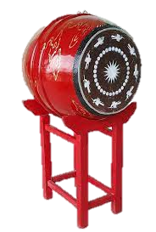
Bài 11: CÁI TRỐNG TRƯỜNG EM
Cái trống lặng im
Nghiêng đầu trên giá
Chắc thấy chúng em
Nó mừng vui quá!
“Nó mừng vui quá !”
=> Giọng mừng rỡ, phấn khởi.
Giá (trống): cái khung để đặt hoặc treo trống lên.

Slide 11
Bài 11: CÁI TRỐNG TRƯỜNG EM
Kìa trống đang gọi:
Tùng! Tùng! Tùng! Tùng!
Vào năm học mới
Giọng vang tưng bừng.
- Tùng! Tùng! Tùng! Tùng!

Slide 12
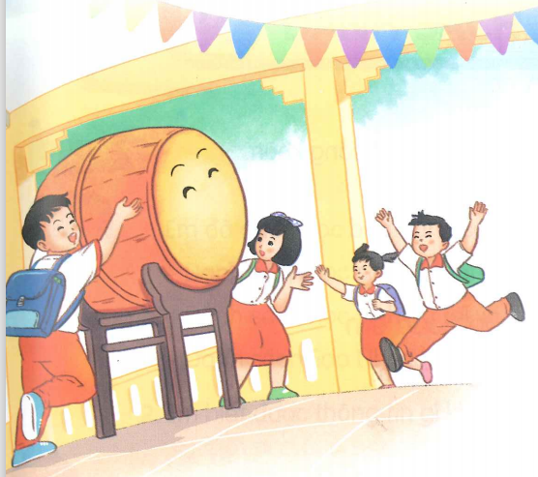
Tưng bừng:
Ồn ào, làm náo động cả xung quanh.
Đặt 1 câu có từ tưng bừng.
Ngày khai trường tưng bừng náo nhiệt.

Slide 13




Luyện đọc nhóm

Slide 14

Tìm hiểu bài

Slide 15

1. Khổ thơ nào nói về những ngày hè?
- Khổ thơ thứ 1, 2
Bạn học sinh kể gì về trống trường trong những ngày hè?
Cái trống cũng nghỉ
Trống nằm ngẫm nghĩ
Trống buồn vì vắng các bạn học sinh.

Slide 16
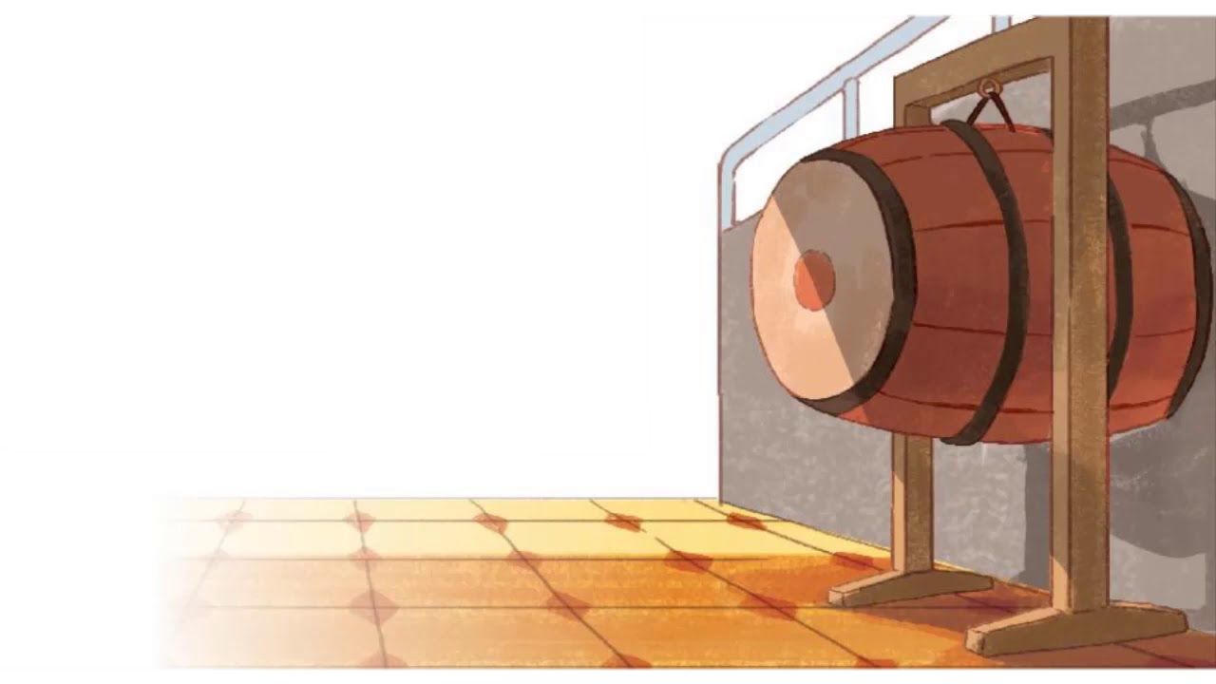
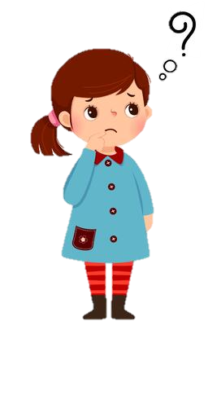
2. Khổ thơ nào cho thấy bạn học sinh nói chuyện với trống trường như với một người bạn?
Buồn không hả trống
Trong những ngày hè
Bọn mình đi vắng
Chỉ còn tiếng ve?

Slide 17
3. Khổ thơ nào cho biết trống rất vui khi được gặp lại các bạn nhỏ ?
- Khổ thơ thứ 3
* Câu thơ nào cho biết điều đó ?
Chắc thấy chúng em
Nó mừng vui quá!

Slide 18
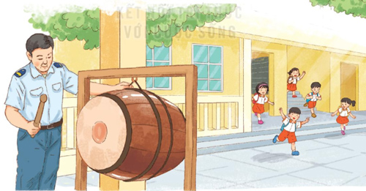
4. Em thấy tình cảm của bạn học sinh với trống trường như thế nào?
Gợi ý:
+ Cách xưng hô
+ Coi trống như con người
=> Bạn học sinh gắn bó với trống, yêu thương, gần gũi như một người bạn.

Slide 19





Luyện đọc lại

Slide 20
Bài 11: CÁI TRỐNG TRƯỜNG EM
Cái trống trường em
Mùa hè cũng nghỉ
Suốt ba tháng liền
Trống nằm ngẫm nghĩ.
Buồn không hả trống
Trong những ngày hè
Bọn mình đi vắng
Chỉ còn tiếng ve?
Cái trống lặng im
Nghiêng đầu trên giá
Chắc thấy chúng em
Nó mừng vui quá!
Kìa trống đang gọi:
Tùng! Tùng! Tùng! Tùng!
Vào năm học mới
Giọng vang tưng bừng.
Thanh Hào

Slide 21

Luyện tập theo văn bản đọc

Slide 22


1. Những từ ngữ nào dưới đây nói về trống trường như nói về con người?
ngẫm nghĩ
mừng vui
buồn
đi vắng

Slide 23

2. Nói và đáp:
Lời tạm biệt bạn bè khi sắp nghỉ hè
Lời tạm biệt của bạn học sinh với trống trường.

Slide 24

a. Lời tạm biệt của bạn học sinh với trống trường.
Tạm biệt trống nhé!
Tớ về nghỉ hè đây. Bạn đừng buồn chúng tớ luôn nhớ bạn.

Slide 25

Cảm ơn cậu! Chúc cậu kì nghỉ hè thật vui và đừng quên ôn bài nhé.
Yeah! Được nghỉ hè rồi. Tạm biệt các bạn. Chúc các bạn nghỉ hè vui vẻ.

Slide 26



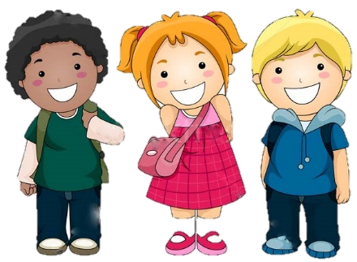
Wow! Giọng hát của bạn thật tuyệt.
Cậu hát tuyệt quá!
GIAO LƯU VĂN NGHỆ

Slide 27



Tạm biệt và hẹn gặp lại
các con vào những tiết học sau!

